Slide 1
Gerenciando acesso ao
Cochlear™ Connected Care por meio de Contas Profissionais
Um guia para organizações e profissionais de saúde auditiva
PARA PROFISSIONAIS

Slide 2

Conteúdo
O que é Cochlear Connected Care | 3
Acessando o Cochlear Connected Care | 4
Contas Profissionais Cochlear | 5
Criação de Contas Profissionais | 6
Configuração da primeira Conta Profissional para uma organização | 7
Solicitando uma Conta Profissional para um profissional existente | 8
Solicitando uma Conta Profissional para um novo profissional | 9
Revisando, atualizando ou removendo acesso de Conta Profissional | 10
Gerenciando a senha de uma Conta Profissional | 11

Slide 3
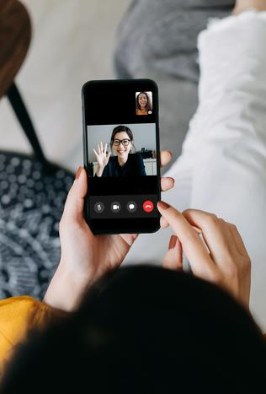
Cochlear™ Connected Care
é uma abordagem transformacional para o cuidado em saúde auditiva que utiliza tecnologia digital para ampliar e oferecer um cuidado de qualidade a mais pacientes, onde e quando precisarem.

Slide 4
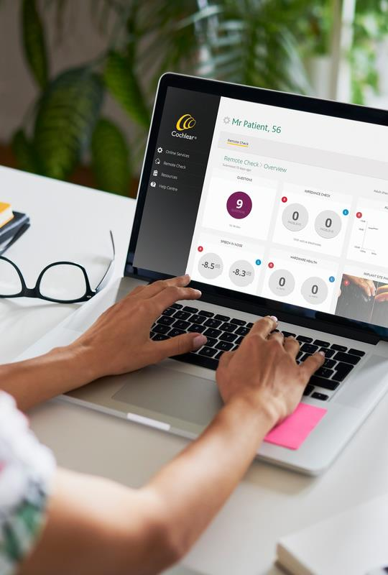
Acessando o Cochlear Connected Care
Uma Conta Profissional Cochlear (nome de usuário e senha) é necessária para autenticar o acesso às soluções Cochlear Connected Care para profissionais de saúde auditiva e organizações.
A autenticação é necessária porque as soluções Connected Care fornecem acesso a dados de pacientes.
As soluções Cochlear Connected Care incluem:
  Nucleus® SmartNav
  myCochlear™ Professional
  Software de ajuste Custom Sound® Pro
  Remote Check
  Remote Assist

Slide 5
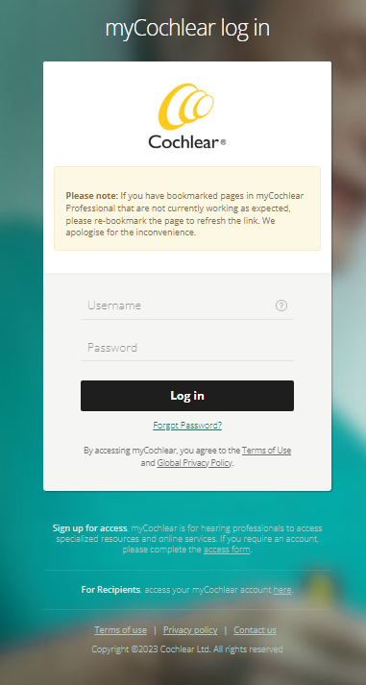
Link para login no myCochlear Professional: https://secure.mycochlear.com/
Contas Profissionais Cochlear
Um profissional de saúde auditiva com uma Conta Profissional pode enviar uma solicitação de criação de conta para outro profissional da mesma organização por meio do myCochlear Professional (mCP), usando a função Clinic Management.
Uma vez autorizado, o profissional ativa sua conta e pode então acessar as soluções Connected Care e as informações de pacientes da sua organização.
As organizações de saúde são responsáveis por gerenciar suas Contas Profissionais Cochlear, incluindo a criação de solicitações de acesso autorizadas e a revisão e revogação de acessos via a função Clinic Management do myCochlear Professional.
Solicitações de acesso recebidas pelo Clinic Management do myCochlear Professional são tratadas como autorizadas pela organização porque o profissional que cria a solicitação de acesso é um profissional autenticado da organização e vinculado aos Termos de Uso do Connected Care.

Slide 6
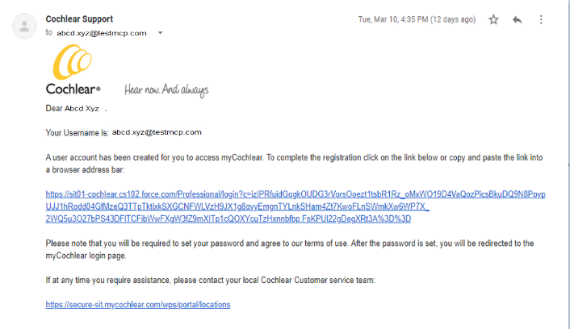
Exemplo de e-mail de ativação enviado ao
Profissional
Criação de Contas Profissionais
Qual é o processo para criar uma Conta Profissional Cochlear?
Uma solicitação de acesso é enviada por um profissional de uma organização em nome de outro profissional que precisa de uma Conta Profissional.
A solicitação é processada pela Cochlear (isso pode levar até 72 horas).
O indivíduo para quem a Conta Profissional foi solicitada recebe um e-mail de ativação da Cochlear – o link de ativação expira em 24 horas.
O profissional clica no link de ativação no e-mail e é guiado pelo processo para definir sua senha e aceitar os Termos de Uso do Connected Care.
Uma vez concluído o processo de ativação, o profissional pode fazer login nos serviços Connected Care disponíveis para sua organização.

Slide 7
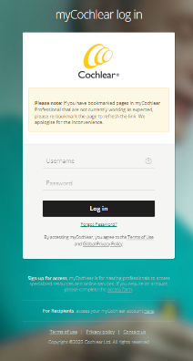

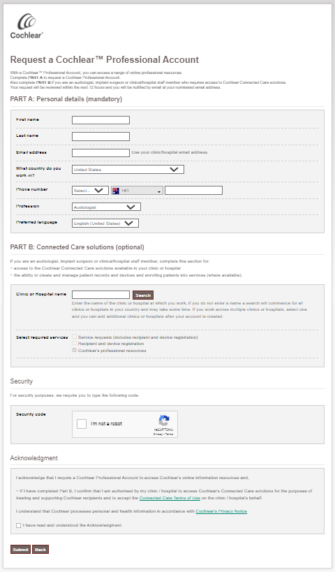
Configuração da primeira Conta Profissional para uma organização
Link para login no myCochlear Professional: https://secure.mycochlear.com/
Para uma organização, um profissional é configurado como o primeiro profissional da organização com uma Conta Profissional. Depois disso, esse profissional pode criar solicitações para profissionais adicionais dessa organização.
Para a solicitação de acesso do primeiro profissional de uma organização, o formulário de acesso na página de login do myCochlear Professional https://secure.mycochlear.com/ é preenchido e enviado pelo profissional para solicitar acesso para si mesmo:
Clique no formulário de acesso
Preencha o formulário, as Partes A e B devem ser concluídas quando for necessário acesso às soluções Connected Care
Envie o formulário
Uma vez enviado, a Cochlear processa a solicitação e o profissional recebe o e-mail de ativação.
1
2
1
2
3
3

Slide 8
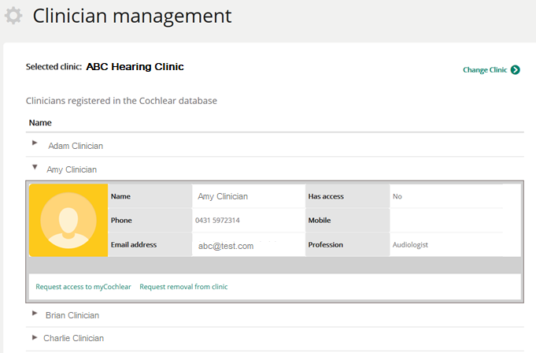
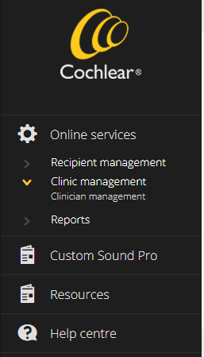

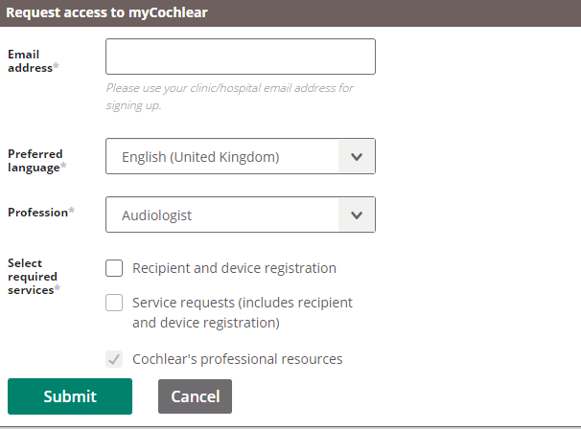
Solicitando uma Conta Profissional para um profissional existente
Has access indica se o profissional possui uma Conta Profissional.
Um profissional de uma organização faz login no myCochlear Professional para enviar uma solicitação de acesso em nome de outro profissional da mesma organização:
Selecione Clinic management > Clinician management no menu
Selecione o nome do profissional na lista de Clínicos registrados no banco de dados da Cochlear para verificar se o profissional já possui uma Conta Profissional:
    Has access indica se o profissional possui uma Conta Profissional. Se “não”, pode ser solicitada uma conta
    Se o nome do profissional não estiver na lista, deve-se usar a solicitação de autorização para um novo profissional para o pedido de acesso (próxima página)
Selecione Request access to myCochlear
Um formulário será aberto para preenchimento e envio:
  Selecione os serviços necessários
  O registro de usuário e dispositivo é obrigatório, portanto deve ser marcado
  Se o clínico também for responsável por iniciar Solicitações de serviço à Cochlear, isso também pode ser marcado (opcional)
  Observação: o acesso aos recursos profissionais da Cochlear NÃO fornece acesso aos serviços Connected Care da Cochlear NEM a dados de pacientes, isso é marcado automaticamente, pois todos os profissionais recebem esse nível de acesso.
2
1
1
2
3
4
3
4

Slide 9
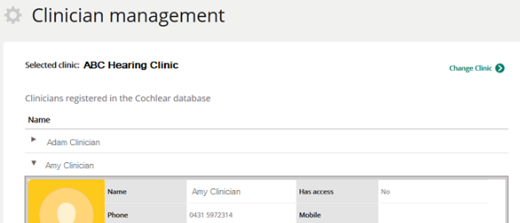
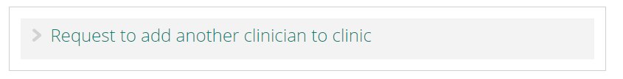
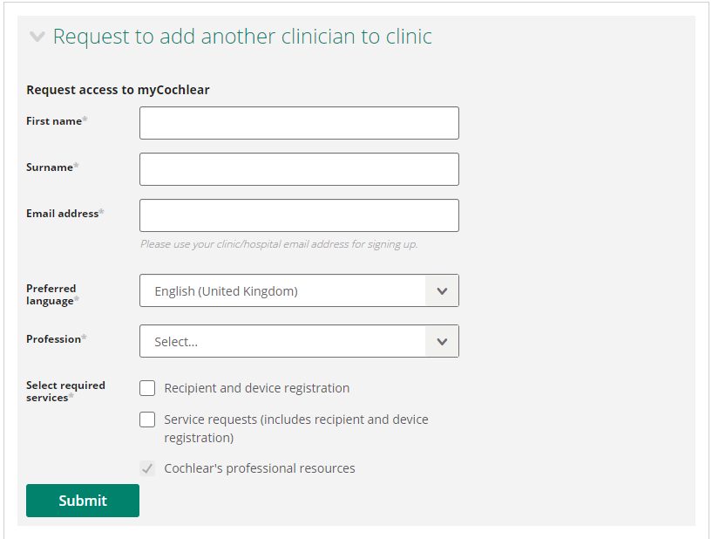
Solicitando uma Conta Profissional para um novo profissional
Um profissional de uma organização faz login no myCochlear Professional para enviar uma solicitação de acesso em nome de outro profissional da mesma organização:
Selecione Clinic management > Clinician management no menu
Se o nome do profissional não estiver na lista de Clínicos registrados no banco de dados da Cochlear, role até o final da lista
Selecione Request to add another clinician to the clinic
Um formulário será aberto para preenchimento e envio. O profissional deve selecionar os serviços necessários:
  O registro de usuário e dispositivo é obrigatório, portanto deve ser marcado
  Se o clínico também for responsável por iniciar Solicitações de serviço à Cochlear, isso também pode ser marcado (opcional)
  Observação: o acesso aos recursos profissionais da Cochlear NÃO fornece acesso aos serviços Connected Care da Cochlear NEM a dados de pacientes, isso é marcado automaticamente, pois todos os profissionais recebem esse nível de acesso.
2
1
1
2
3
3
4
4

Slide 10
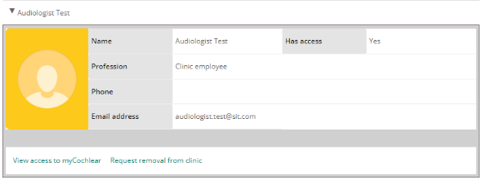
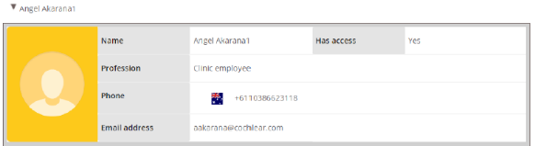
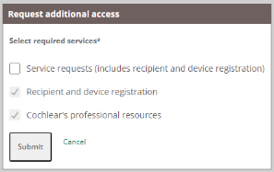
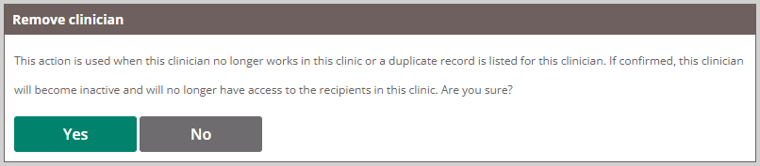
Revisando, atualizando ou removendo
acesso de Conta Profissional
A lista de profissionais com Contas Profissionais autorizadas pode ser revisada e uma solicitação para a remoção de uma Conta Profissional pode ser feita por meio do myCochlear Professional (mCP):
Selecione Clinic management > Clinician management no menu
Selecione o nome do profissional na lista de Clínicos registrados no banco de dados da Cochlear para verificar se o profissional já possui uma Conta Profissional: Has access (sim ou não) indica se o indivíduo possui uma Conta Profissional.
Para revisar ou adicionar acesso adicional:
Selecione View access to myCochlear para entender o nível atual de acesso - Request additional access abre e exibe o acesso. Um profissional precisa de Registro de usuário e dispositivo, além dos recursos profissionais da Cochlear, para acessar as soluções Connected Care. Se necessário, selecione serviços adicionais.
Para remover o acesso:
Selecione Request removal from clinic e a opção Remove clinician abre. Clique em “Yes” para enviar uma notificação à Cochlear para remover o acesso. Por favor, aguarde até 72 horas para que a solicitação seja processada.
Has access indica se o profissional possui uma Conta Profissional.
1
2
1
2
3
4
3
3
4
4

Slide 11
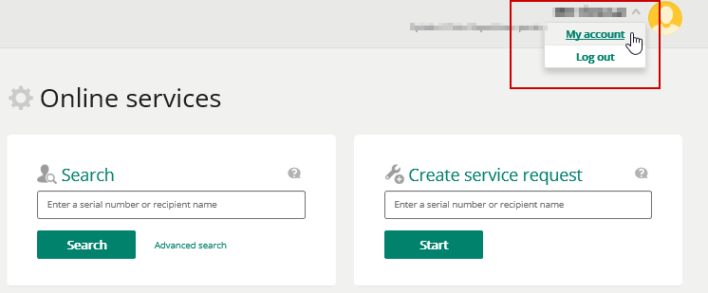
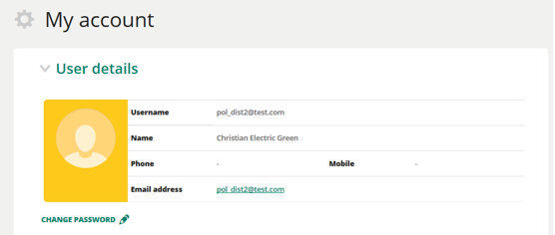
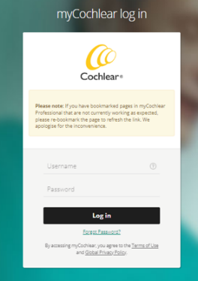
1
Gerenciando a senha de uma
Conta Profissional
Alterar senha
Um profissional pode fazer login no myCochlear Professional e gerenciar sua conta, incluindo a alteração da senha:
  Selecione My account
  Selecione Change Password na página My Account e siga as instruções
Esqueceu a senha
Para todas as soluções Connected Care, um profissional pode usar a opção Esqueceu a Senha disponível na página de login do myCochlear Professional https://secure.mycochlear.com/
  Selecione Forgot Password e siga as instruções para redefinir a senha
1
2
2
3
3

Slide 13
Isenções de responsabilidade
Este material destina-se a profissionais de saúde. Se você é um consumidor, consulte um profissional de saúde sobre tratamentos para perda auditiva. Os resultados podem variar, e seu profissional de saúde o aconselhará sobre os fatores que podem afetar o seu resultado. Sempre leia as instruções de uso. Nem todos os produtos estão disponíveis em todos os países. Entre em contato com o representante local da Cochlear para obter informações sobre o produto.
ACE, Advance Off-Stylet, AOS, AutoNRT, Autosensitivity, Beam, Bring Back the Beat, Button, Carina, Cochlear, 科利耳, コクレア, 코클리어, Cochlear SoftWear, Codacs, Contour Advance, Custom Sound, ESPrit, Freedom, Hear now. And always, Hugfit, Hybrid, Invisible Hearing, Kanso, MET, MicroDrive, MP3000, myCochlear, mySmartSound, NRT, Nucleus, Outcome Focused Fitting, Off-Stylet, Slimline, SmartSound, Softip, SPrint, True Wireless, o logótipo elíptico e Whisper são marcas comerciais ou marcas registadas da Cochlear Limited. Ardium, Baha, Baha SoftWear, BCDrive, DermaLock, EveryWear, SoundArc, Vistafix e WindShield são marcas comerciais ou marcas registadas da Cochlear Bone Anchored Solutions AB.
© Cochlear Limited 2023.
* Por favor, atualize com isenções de responsabilidade exigidas localmente, avisos legais, etc.

